Slide 1
DEFINICIÓN DE ARTE
«A arte é o recto ordenamento da razón» (Tomás de Aquino).
«A arte é aquilo que establece a súa propia regra» (Schiller)
«A arte é o estilo» (Max Dvořák)
«A arte é expresión da sociedade» (John Ruskin)
«A arte é a liberdade do xenio» (Adolf Loos)
«A arte é a idea» (Marcel Duchamp)
«A arte é a novidade» (Jean Dubuffet)
«A arte é a acción, a vida» (Joseph Beuys)
«Arte é todo aquilo que os homes chaman arte» (Dino Formaggio)
«A arte é a mentira que nos axuda a ver a verdade» (Pablo Picasso)
«Arte é vida, vida é arte» (Wolf Vostell)

Slide 2
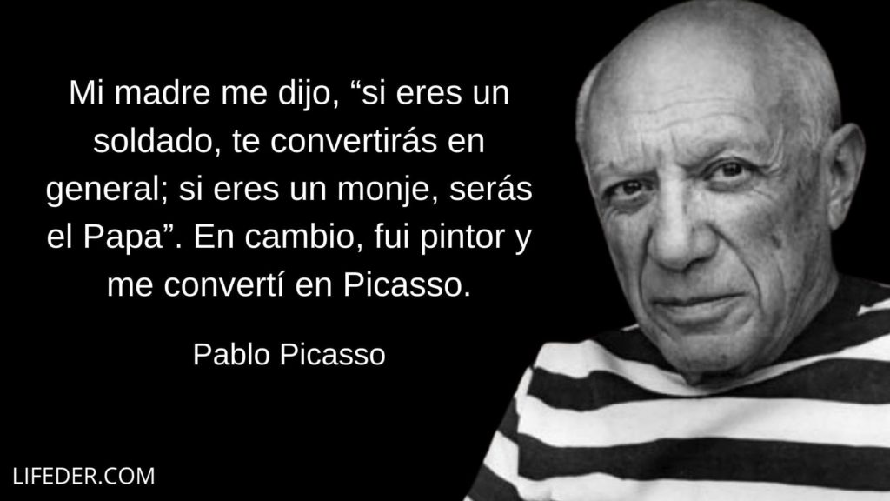

Slide 3
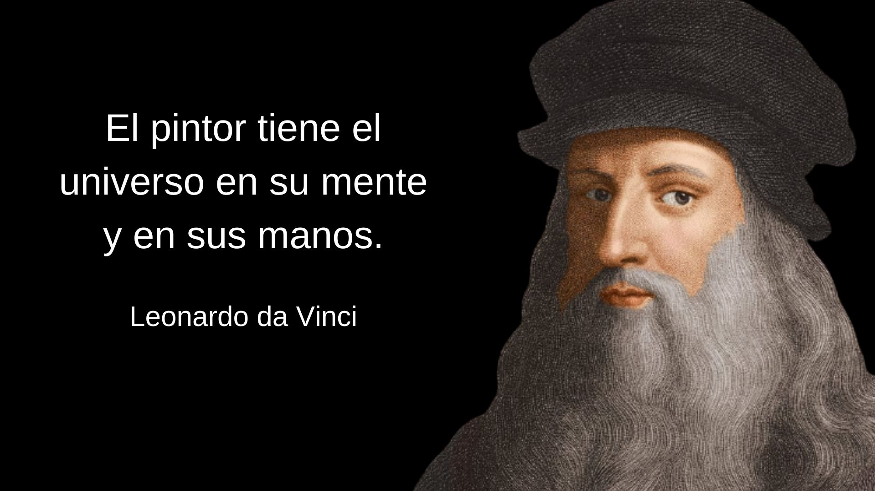

Slide 4
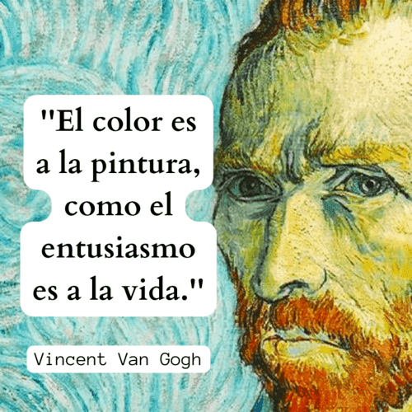

Slide 5
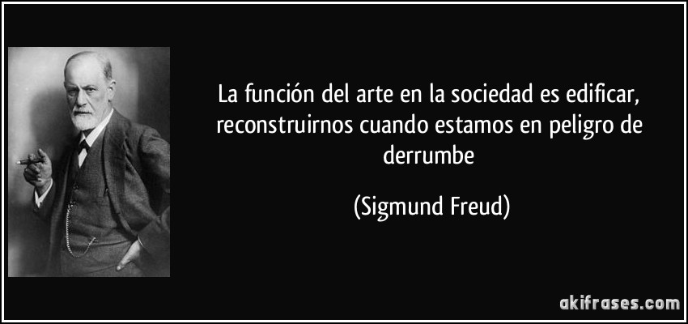

Slide 6
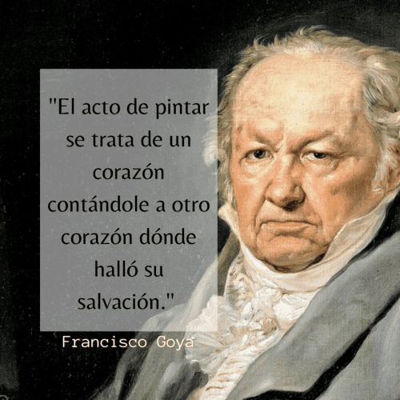

Slide 7
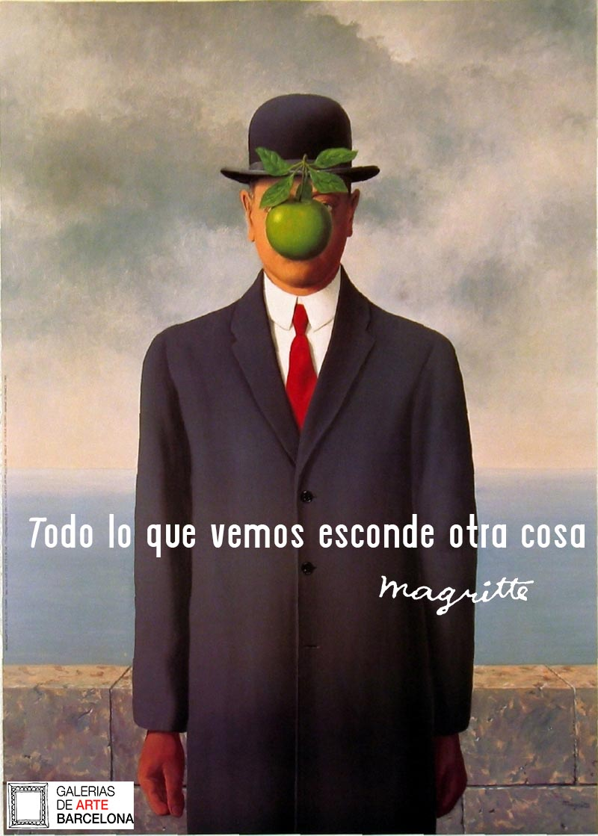

Slide 8
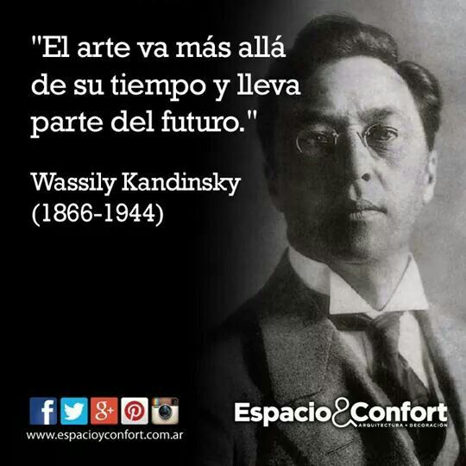

Slide 9
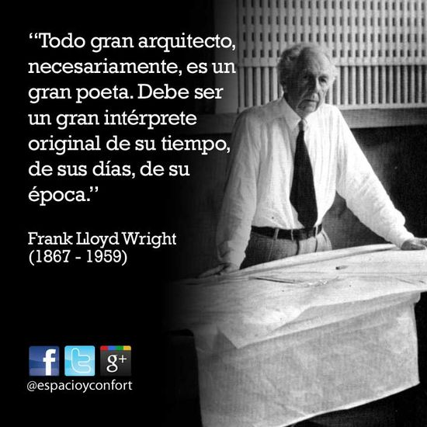

Slide 10
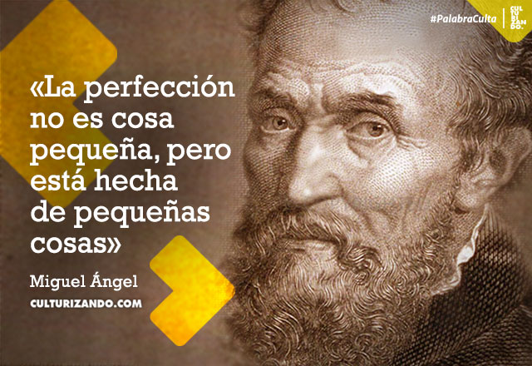

Slide 11
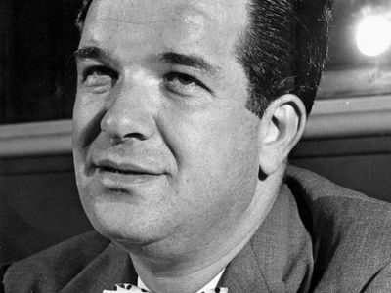
A arte abastracta é o que producen os que non teñen talento e o que venden os que non teñen principios a aqueles que están profundamente confundidos e desorientados.
All Capp.

Slide 12
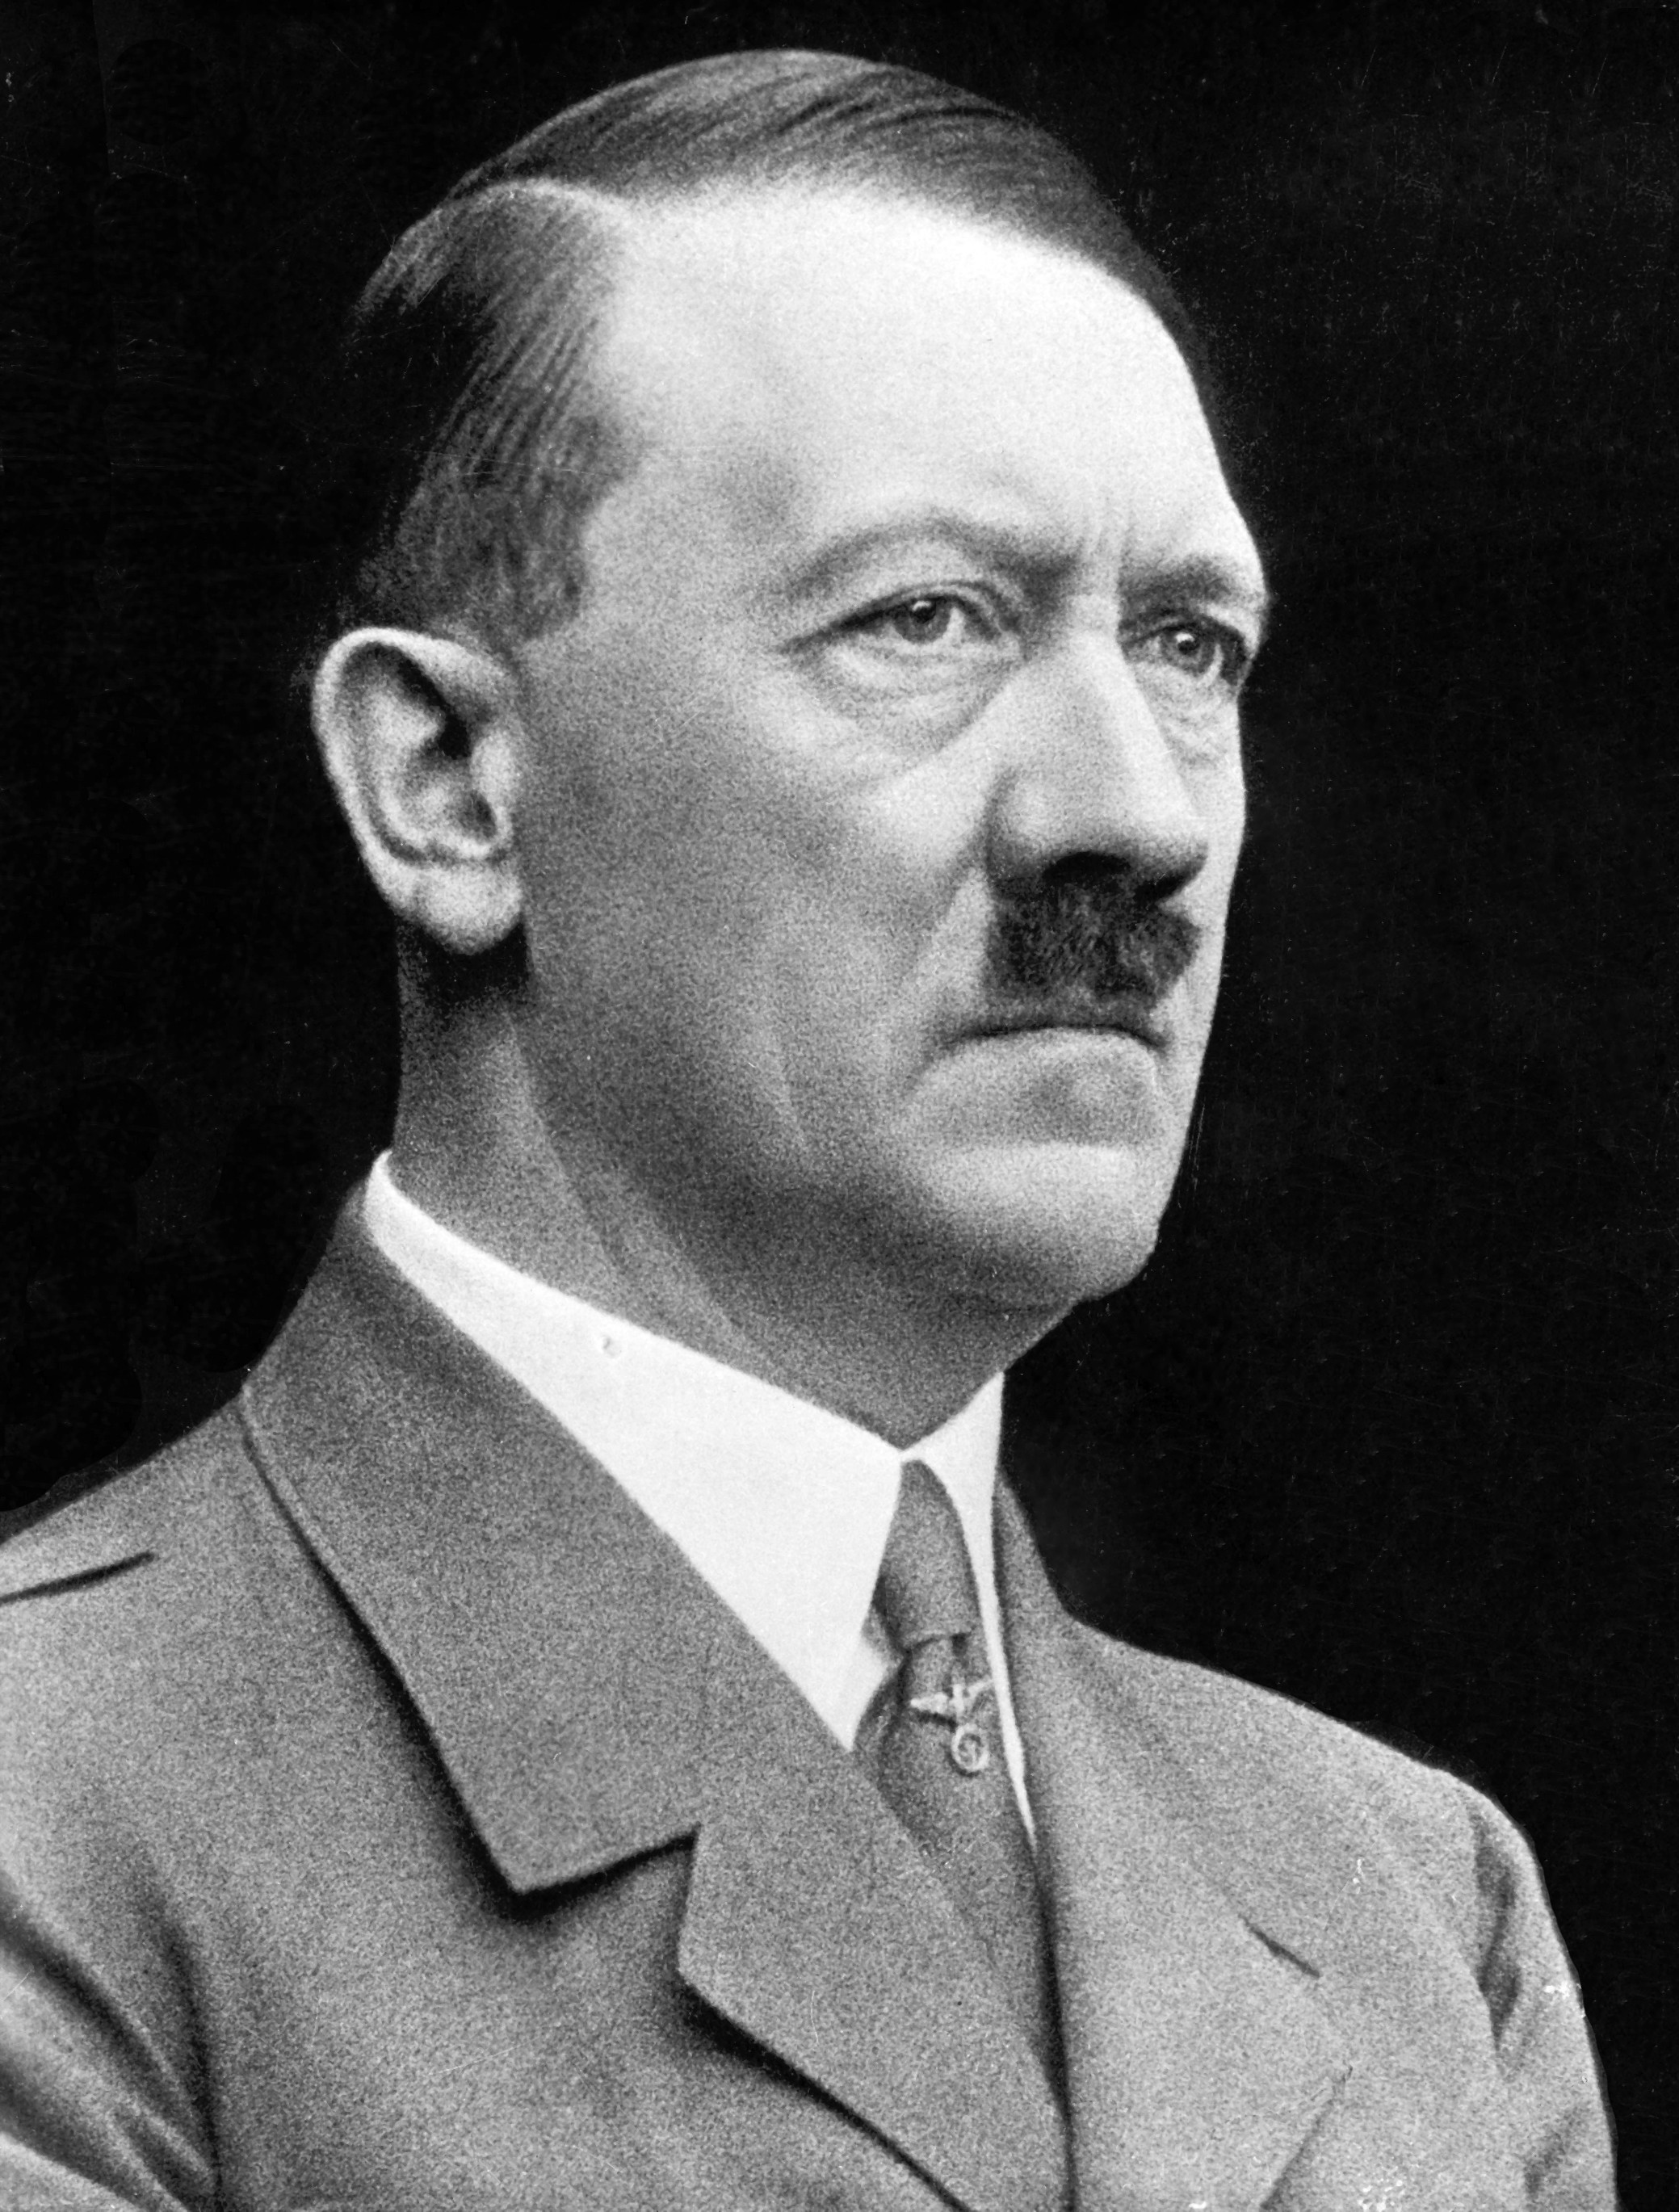
Calquera persoa que vexa e pinte o ceo de cor verde e os campos de cor azul debería ser esterilizada.
Adolf Hitler.

Slide 13
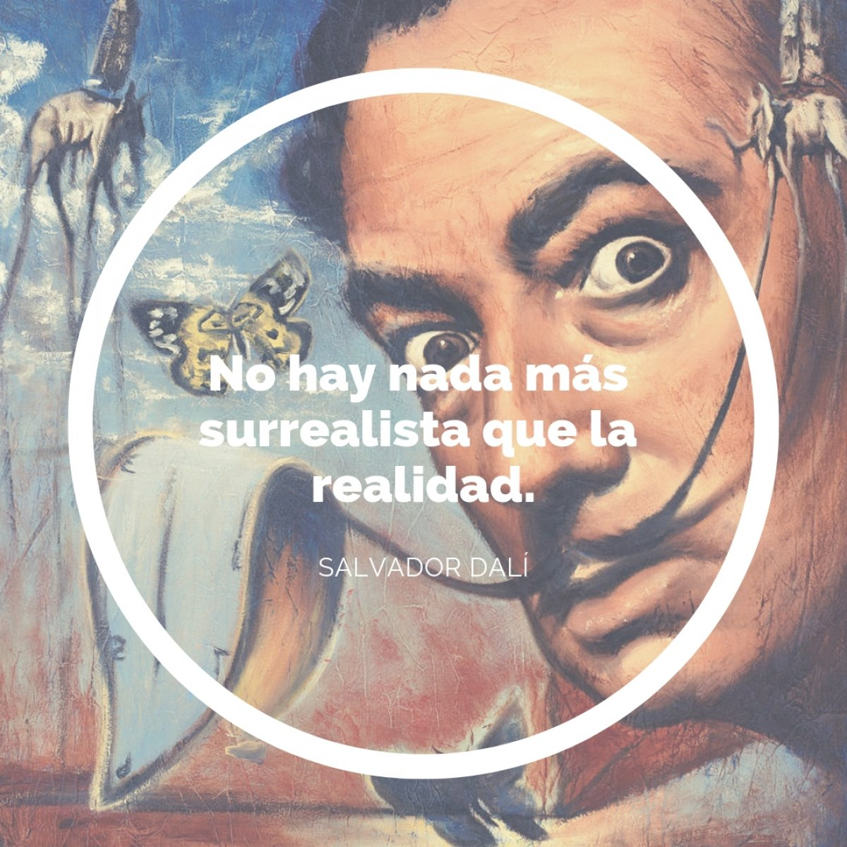

Slide 14


Slide 15
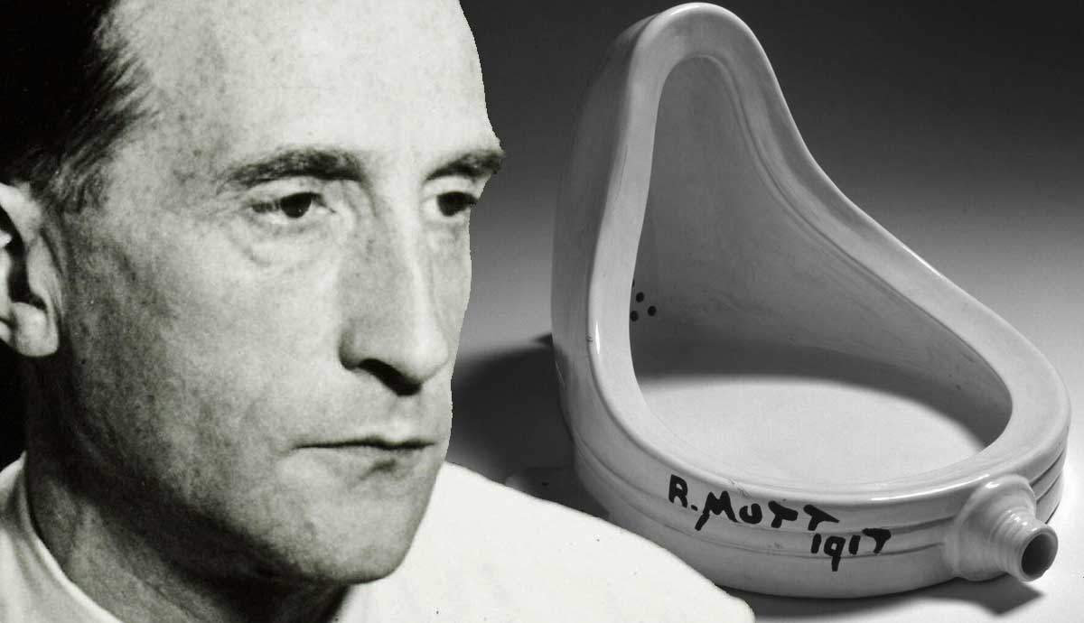


Slide 16


Slide 17
As artes
Ó final do século xx, a seguinte lista establece a nova clasificación, ao igual que o número de musas antigas:
Arquitectura
Escultura
Artes visuais, que inclúen a pintura, o debuxo e o gravado
Música
Literatura, que inclúe a poesía
Artes escénicas, que inclúen o teatro, a danza, o mimo e o circo
Cinematografía
Fotografía
Historieta
Certos críticos e historiadores consideran outras artes na lista, como a gastronomía, a perfumería, a televisión, a moda, a publicidade, a animación e os videoxogos. Na actualidade existe aínda certa discrepancia sobre cal sería a “décima arte”.

Slide 18
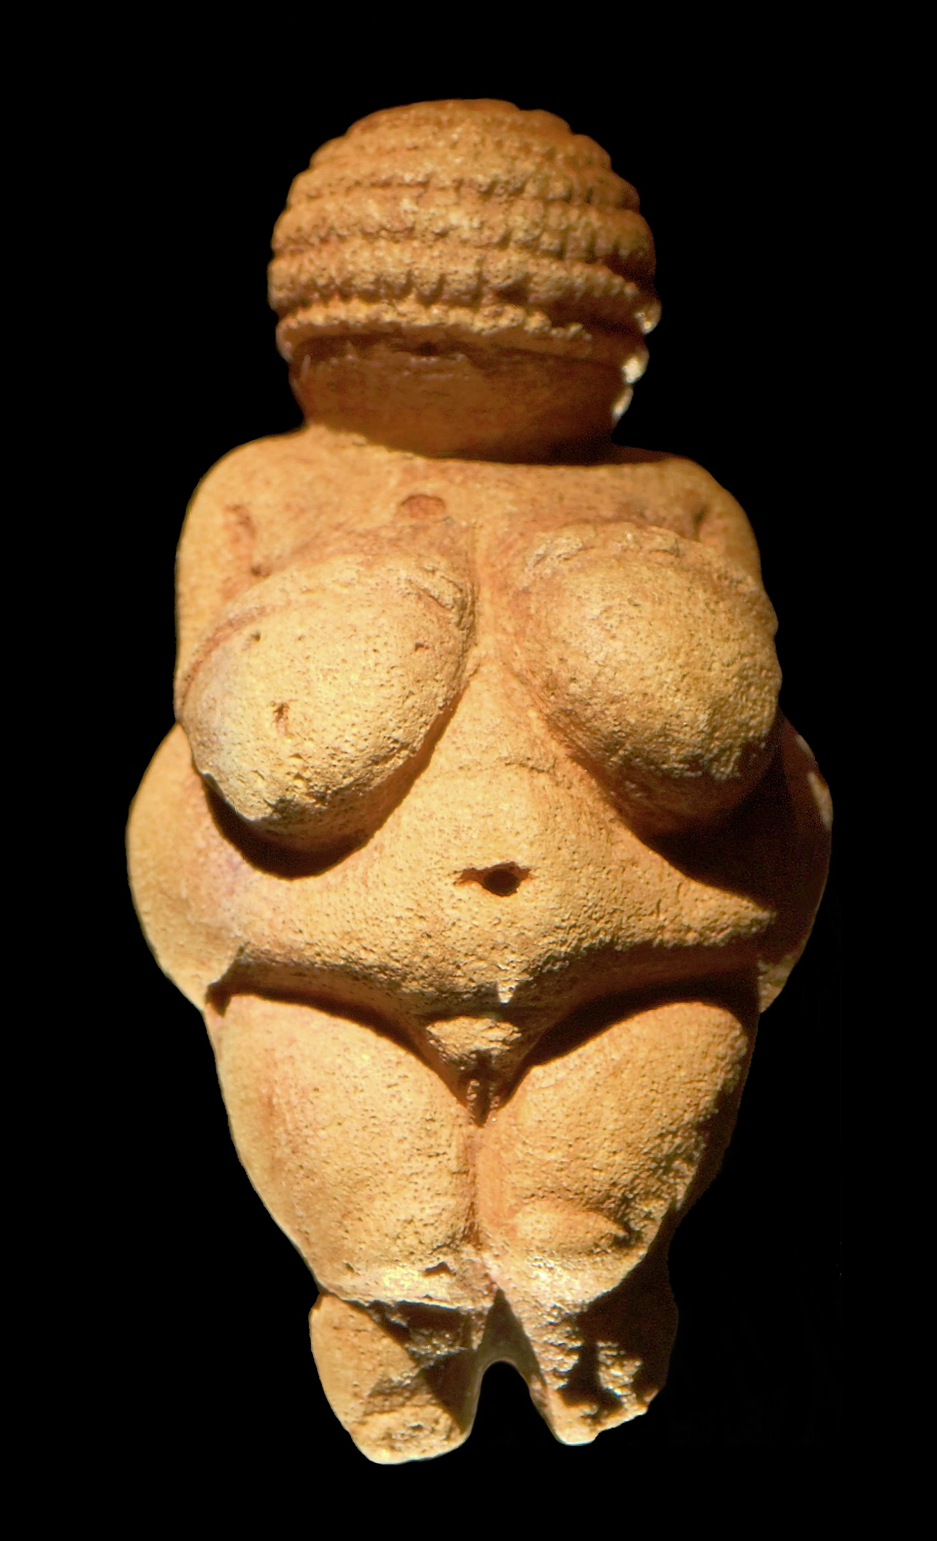
ESTILOS ARTÍSTICOS
Podemos definir estilo artístico como o conxunto identificable de
características que permiten agrupar unha serie de obras ou autores, os cales compartirán elementos estables en canto á súa forma e contenidos.
Ó longo do tempo foron sucedéndose gran número deles:
Prehistoria:
Arte paleolítico (h. 40.000 – 10.000 a.C.)
Arte mesolítico (h. 10.000 – 4000 a.C.)
Arte neolítico (h. 4000 – 2000 a.C.)

Slide 19
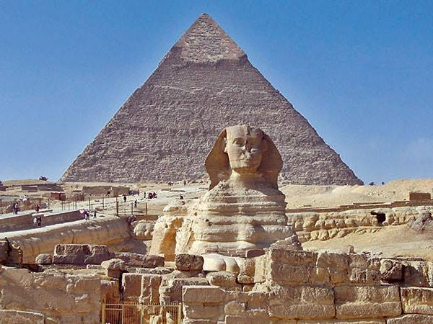
Idade Antiga:
Arte exipcia (h. 5300 - 30 a.C.)
Arte mesopotámica (h. 4000 - 539 a.C.)
Arte minoica (h. 3000 - 1400 a.C.)
Arte micénica (h. 1500 - 1100 a.C.)
Arte grega (h. 1000 - 320 a.C.)
Arte etrusca (h. 800 - 100 a.C.)
Arte romana (h. 400 a.C - 476 d.C.)

Slide 20
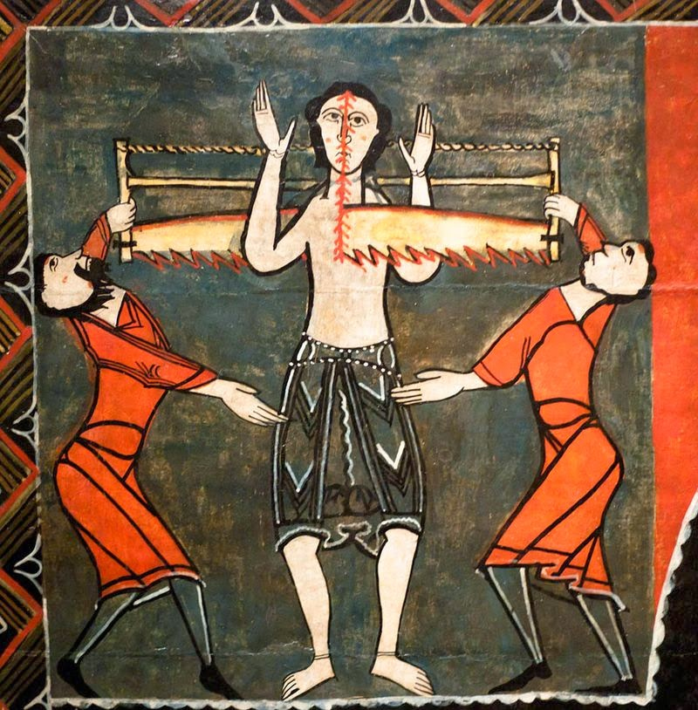
Idade Media:
Arte paleocristiano (h. s.I - IV)
Arte visigodo (h. 415 - 711)
Arte bizantino (h. 330 – 1.453)
Arte mozárabe (h. 711 - 1.000)
Arte carolingio (h. 780 - 900)
Arte otoniano (h. 950 - 1050)
Arte románico (s. XI - XIII)
Arte gótico (s. XII - XVI)
Arte mudejar (s.XII - XVI)

Slide 21
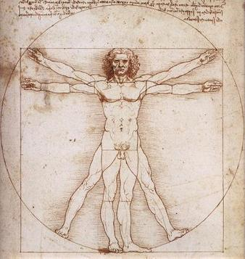
Idade Moderna:
Renacemento (s.XV - XVI)
Manierismo (h. 1530 - 1.600)
Barroco (h. 1600 - 1750)
Rococó (1720 - 1740)

Slide 22
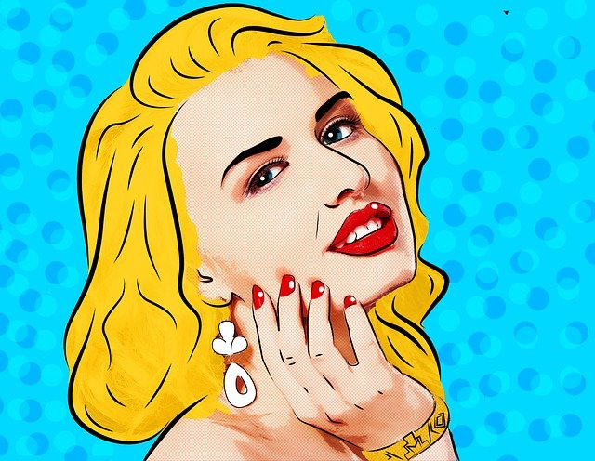
Idade Contemporánea:
Neoclasicismo (1730 - 1820)
Romanticismo (dende finais do XVIII ata mediados do s.XIX)
Realismo (s.XIX)
Impresionismo (mediados XIX)
Simbolismo (finais do XIX)
Neoimpresionismo (finais do XIX)
Postimpresionismo (finais do XIX e principios do XX)
Art Nouveau / Modernismo (finais do XIX e principios do XX)
Art Decó (1920 - 1950)
Arte Naíf (desde finais do XIX)
Fovismo (1905 - 1908)
Cubismo (1907 - 1914)
Futurismo (1909 - 1930)
Expresionismo (1910 - 1945)
Pintura metafísica (1911- 1920)

Slide 23
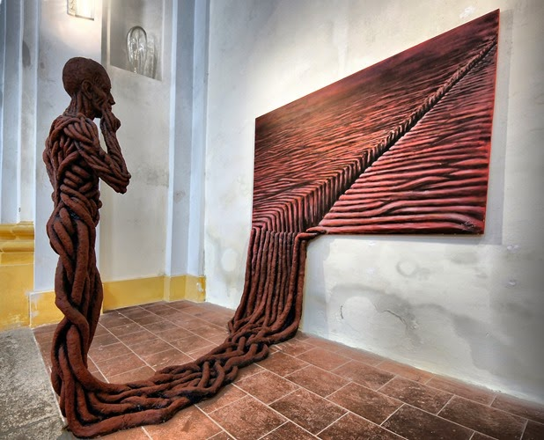
Rayonismo / Cubismo abstracto (a partir de 1911)
Orfismo (1912-1913)
Constructivismo (1914 - 1930)
Suprematismo (1915 - 1925)
Dadaísmo (1916 - 1924)
Neoplasticismo (1917 - 1944)
Nova obxetividade (1920 - 1933)
Surrealismo (1924 - 1966)
Racionalismo (1925 - 1940)
Tachismo (1940 - 1960)
Expresionismo abstracto (h. 1944 - 1964)
Arte marxinal / Art brut (a partir de 1945)
Informalismo (h. 1946 - 1960)

Slide 24
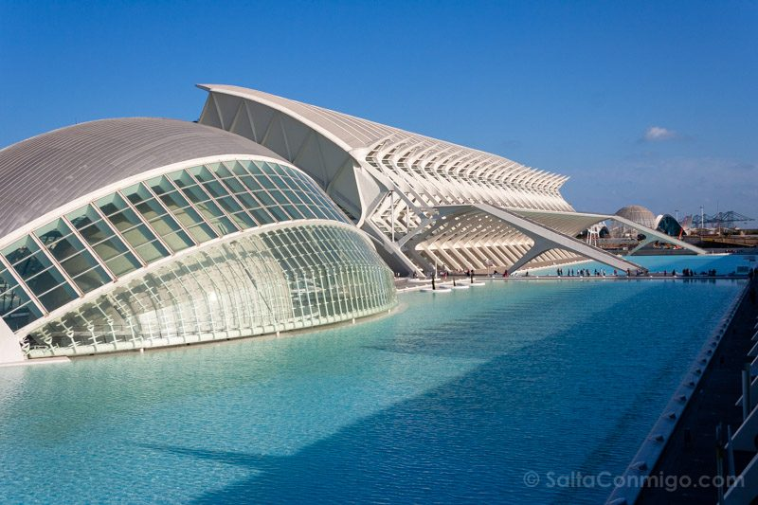
Espacialismo (a partir de 1947 - 1968)
Op art (a partir de 1964)
Novo realismo (1960 - 1970)
Pop art (a partir de 1950)
Happening (a partir de 1957)
Minimalismo (a partir de 1960)
Hiperrealismo (a partir de 1960)
Arte conceptual (a partir de 1961)
Land art (a partir de 1960)
Nova abstracción / Abstracción pospictórica (a partir de 1964)
Arte povera (a partir de 1967)

Slide 25
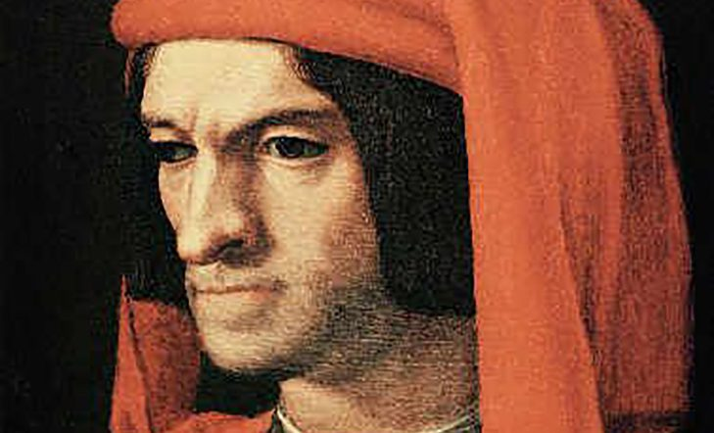
Mecenas:
Persona poderosa que brinda o seu apoio material, ou protexe mediante a súa influencia, a artistas, literatos e científicos para que estes poidan realizar a súa obra. Caio Mecenas conselleiro do emperador Augusto dá nome a este termo.

Slide 26
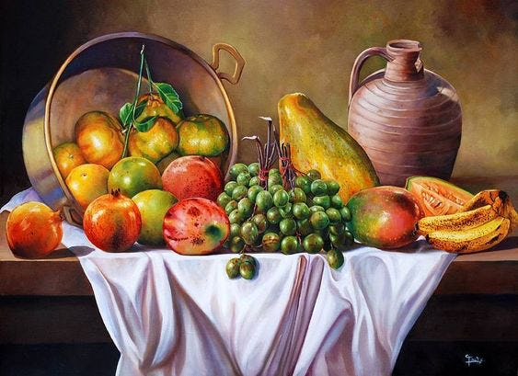
Bodegón:
tamén coñecido como natureza morta, é unha pintura que representa animais, flores e outros obxectos, que poden ser naturais (froitas, comida, plantas, rochas ou conchas) ou feitos polo home (utensilios de cociña, de mesa ou de casa, antigüidades, libros, xoias, moedas, pipas, etc.) nun espazo determinado.

Slide 27
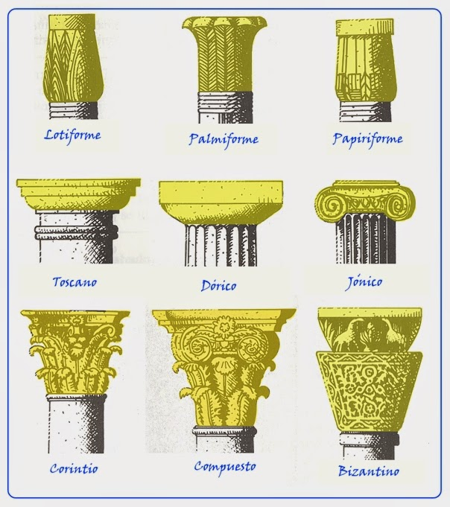
Capitel:
Elemento arquitectónico que se dispón no extremo superior da columna, piar ou pilastra para transmitir a estas pezas estructurais verticais as cargas que recibe do entaboamento horizontal ou do arco que se apoia nel. Ademais desta misión estructural compre outra de índole compositiva, pois actúa como peza de transición entre dúas partes construtivas tan diferentes como aquelas entre as que se interpón. Hai unha enorme variedade de capiteis dependendo da época e estilos arquitectónicos dominantes.

Slide 28
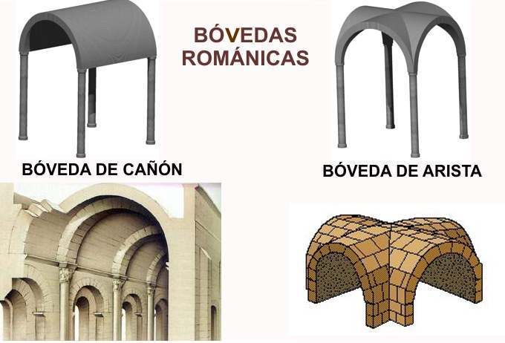
Bóveda:
Estrutura dunha construción con forma curva que cubre un espacio comprendido entre varias paredes o piares.

Slide 29
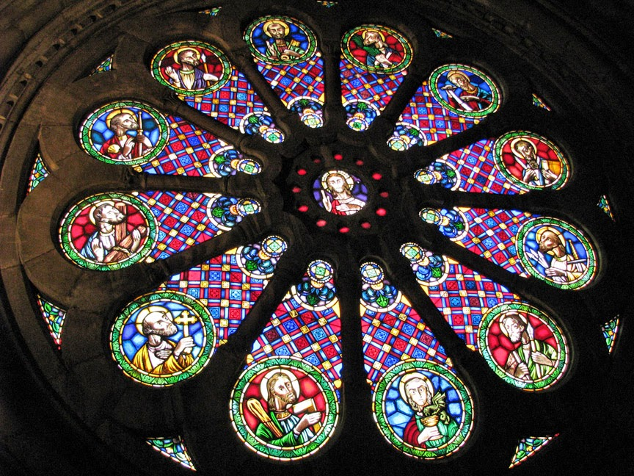
Rosetón:
Ventá de forma circular, cuberta con vidreiras, a súa tracería (decoración feita con figuras xeométricas combinadas) disponse xeralmente de forma radial. Característico da arte gótica.

Slide 30
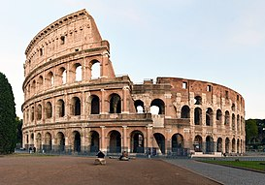
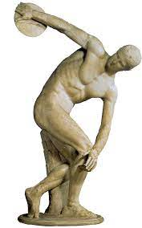
Discóbolo.
Mirón.
Arte grega clásica.
Século V a. C
Coliseo.
Arte romana.
Século I d.C.

Slide 31
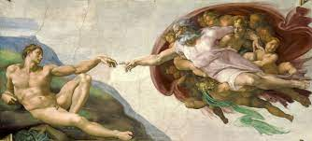
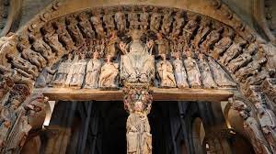
Creación de Adán (Capela Sixtina)
Miguel Anxo.
Renacemento.
Cinquecento, século XVI.
Pórtico da Gloria.
Mestre Mateo.
Románico.
Século XII

Slide 32
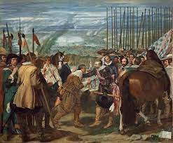
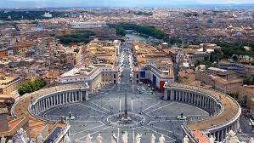
Praza de San Pedro do Vaticano.
Bernini.
Barroco.
Século XVII
As lanzas ou Rendición de Breda.
Velázquez.
Barroco.
Século XVII.

Slide 33
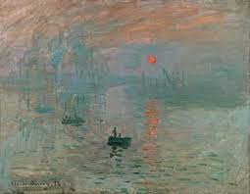
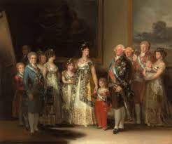
Impresión, sol nacente.
Monet.
Impresionismo.
Século XIX.
A familia de Carlos IV.
Goya.
Neoclásico? Romanticismo?
Século XIX.

Slide 34
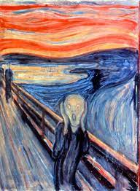
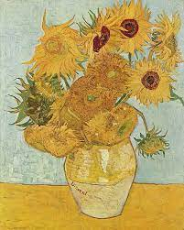
Os xirasoles.
Van Gogh.
Postimpresionismo.
Século XIX.
O Grito.
Munch.
Expresionismo
Século XIX.

Slide 35
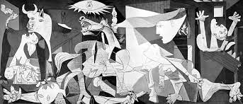
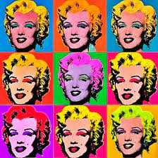
Guernika.
Picasso.
Cubismo.
Século XX.
Marilyn.
Andy Warhol.
Pop Art.
Século XX.

